Slide 1
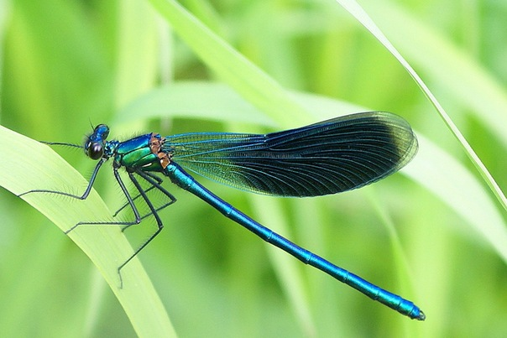
Стрекозы!

Slide 2
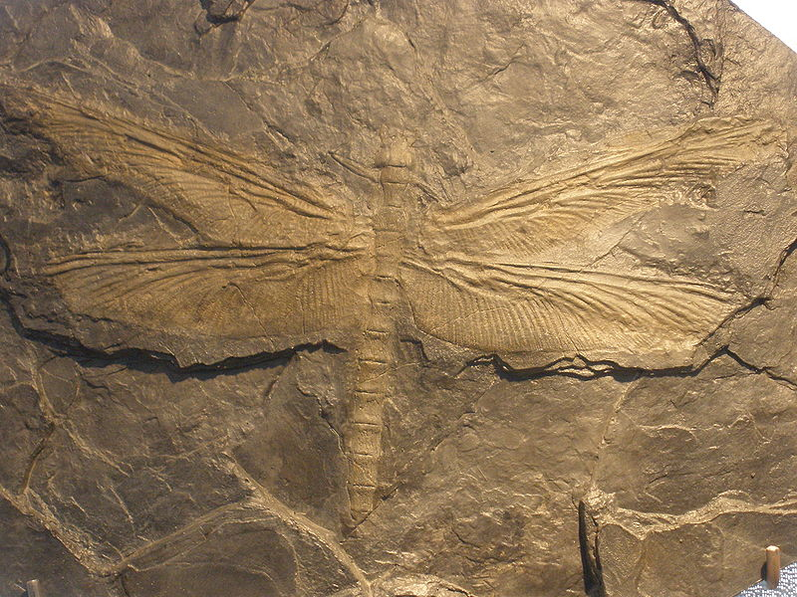
Эти хрупкие создания, являющиеся, без сомнения, украшением нашей планеты, имеют долгую и интересную историю. Стрекозы - одни из самых древних насекомых. Их предки, появившиеся на планете около 350 млн. лет назад, были настоящими гигантами. Достаточно сказать, что размах их крыльев достигал 90 см. Почти как у современных крупных птиц. Но время шло, окружающий мир изменялся. Менялись и существа, его населяющие. Сегодня размах крыльев у самых больших представителей стрекоз достигает всего 20 см. Современные стрекозы почти не похожи на своих древних родственников, и это хорошо. А то сейчас бы над нашей планетой летали чудовища - то ли птицы, то ли стрекозы.

Slide 3
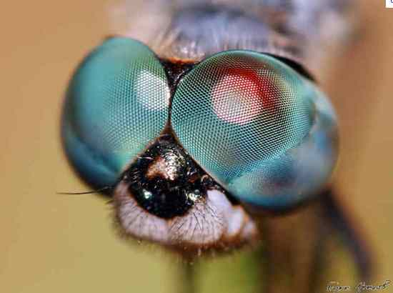
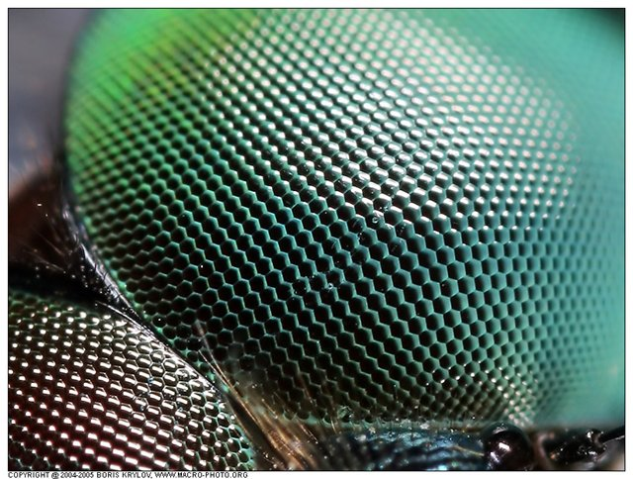
Зрение!
При взгляде на стрекозу первое, что привлекает внимание, - глаза. Они, как нам кажется, слишком большие и не соответствуют размерам стрекозы. Но природа знает, что делает, и стрекозам такие глаза просто необходимы. Фасеточные глаза стрекоз состоят из маленьких глазков, которых насчитывается от 10 до 30 тыс. Каждый глазок работает сам по себе и изолирован от остальных пигментными клетками. С помощью верхних глазков стрекозы различают лишь черные и белые тона, поэтому, заметив насекомое перед собой, она старается не потерять его на светлом фоне неба. С этим она справляется легко благодаря верхним глазкам. Но когда стрекоза поднимается над жертвой, готовясь к нападению, ей нужно хорошо видеть насекомое на фоне земли. И тут нужны нижние глазки, с помощью которых стрекоза различает цвета. Благодаря таким необычным свойствам глаз и их строению стрекозы видят значительно лучше многих других насекомых. Они замечают добычу на расстоянии 8 м. Их глаза одновременно видят все, что происходит впереди, сзади и по бокам.

Slide 4
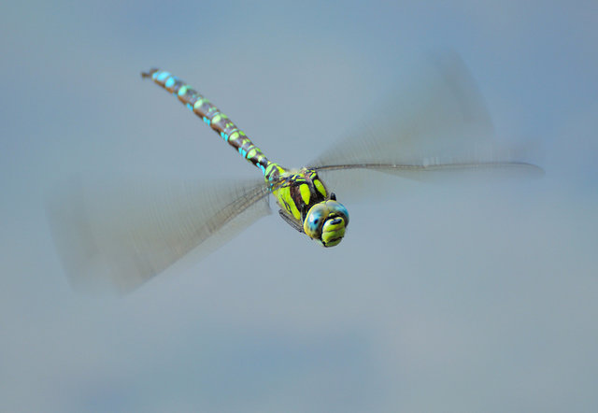
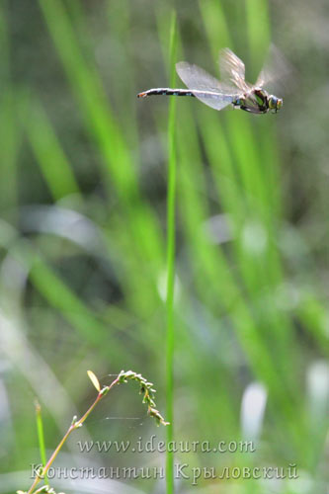
Полёт!!
Для стрекозы, кажется, не существует ни закона земного притяжения, ни закона сопротивления воздуха. Она то замирает в воздухе, то резко взмывает вверх или летит со скоростью автомобиля - 90 км/ч. Она способна летать без отдыха в течение нескольких часов. Потрясающую скорость и продолжительность полета обеспечивают четыре крыла стрекозы, причем каждая пара действует самостоятельно, но при этом удивительно слаженно. Стрекозы без труда могут совершать многокилометровые перелеты. Во время полета стрекозы производят крыльями 100-150 взмахов в секунду. С наступлением вечера стрекоза усаживается на какое-нибудь растение и отдыхает до следующего утра.

Slide 5
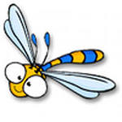
Помощь стрекозы!
Не все знают, что стрекозы помогли людям в создании реактивного самолета. Произошло это так: когда ученые изобрели реактивный двигатель и поставили его на самолет, он разваливался от сильной вибрации и большой скорости и разлетался на куски. И тут на выручку пришли энтомологи, которые объяснили конструкторам, как работают крылья стрекоз, у которых спереди имеется утолщение, гасящее вибрацию при полете.

Slide 6
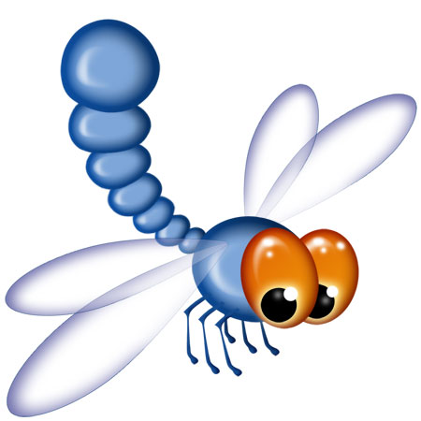
Загадка!
В жизни стрекоз существует одно загадочное явление, до конца так и не объясненное учеными-энтомологами. Это длительные перелеты на десятки, сотни, а порой и тысячи километров. Нередко моряки видели этих насекомых над морем за сотни километров от берега. Перелеты происходят примерно раз в 6-7 лет. Стрекозы собираются в огромные стаи, представляющие собой сплошную массу шириной и высотой в несколько метров, и летят много часов подряд. Куда и зачем - неизвестно. Должно быть, именно эта неизвестность породила в народе множество примет, связанных со стрекозиными перелетами. В одних местах считалось, что появление стай стрекоз обещает всяческие невзгоды, в других, наоборот, видели в этом добрый знак. Скорее всего, эти длительные путешествия, как и у других насекомых, связаны с поиском новых мест обитани

Slide 7
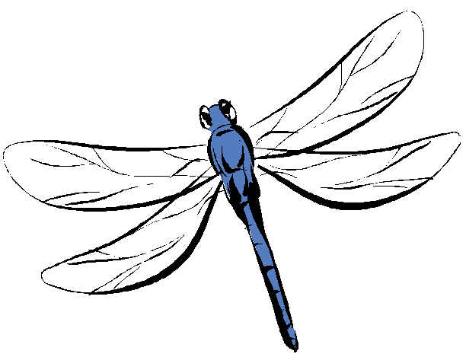
Питание!
Стройное вытянутое тело, широкая грудь, грызущий ротовой аппарат, большие крылья и хорошо развитое зрение многое говорят о стрекозе и образе ее жизни. Стрекоза является хищником, причем очень быстрым и ловким. Маленьких насекомых стрекоза ловит зазубренными челюстями прямо на лету, а крупных - лапками. Чтобы полакомиться крупной добычей, ей приходится спускаться на землю и усаживаться на травинку или веточку. Охота стрекозы - интересное зрелище. Если в поле ее зрения попадает какое-нибудь насекомое, стрекоза на мгновение замирает в воздухе и, моментально изменив направление, бросается к добыче. Мухи - отменные летуны, и тем не менее мало кому из них удается ускользнуть от стрекозы. Охотница будет виртуозно повторять все фигуры высшего пилотажа, которые выписывает жертва, неуклонно приближаясь к ней. Очень скоро муха, несмотря на все свои ухищрения, оказывается в длинных цепких лапах стрекозы, которые та складывает на манер сачка. Процесс поедания происходит весьма стремительно, так как стрекоза необычайно прожорлива. Ее дневная добыча по весу в несколько раз превышает ее собственный вес.
Жертвами стрекозы чаще всего становятся вредные для человека насекомые, например мухи. Стрекоза в состоянии съесть до 40, а то и больше мух в день. Эти цифры получены в результате опытов, произведенных в условиях неволи, когда насекомому требуется гораздо меньше еды, чем в обычной жизни. Кроме мух, рацион стрекозы составляют комары, мошки и некоторые другие летающие насекомые.

Slide 8
Личинки!!
Чтобы иметь более полное представление о стрекозе, нужно познакомиться с ее личинкой, которая живет в воде. Прежде чем стать взрослой, личинке стрекозы предстоит трудный и долгий путь длиной от трех месяцев до пяти лет . Взрослая стрекоза откладывает яйца в неглубокие водоемы со стоячей или слабопроточной водой, на водные растения либо во влажную прибрежную почву. Кстати, место для откладывания яиц обычно выбирает самец и защищает его от конкурентов. Развиваться личинки (которые еще называют наядами) начинают в воде. Различить их легко даже на фоне песчаного дна, хотя они имеют похожую окраску. Личинок выдают их глаза, которые такие же огромные, как и у взрослой стрекозы. Характерной особенностью личинок является и сильно развитая нижняя губа, служащая хватательным аппаратом. Они нападают на водных насекомых, но только на движущихся, что связано с особенностями зрения личинок, которое развито хуже, чем у взрослых стрекоз. Неподвижную добычу они просто не замечают. Но и это не мешает им быть очень опасными; их нападениям подвергаются личинки комаров, клопы и другие, также они могут выбирать частички пищи из илистого осадка. Личинка, достигающая в длину 5 см, съедает в день вдвое больше, чем весит сама. Случается, что в водоеме не хватает пропитания, тогда наяды начинают пожирать друг друга. Поедание себе подобных вообще широко распространено среди насекомых. В результате такого истребления себе подобных в водоеме может остаться одна упитанная и сытая личинка. Нелегко приходится наядам в засушливые периоды, когда водоемы пересыхают. На это время они зарываются в ил и пережидают засуху до появления воды. Личинки некоторых видов стрекоз во время пересыхания водоема могут дышать атмосферным воздухом. Этот процесс происходит через дыхальца, расположенные на груди. Такое удивительное приспособление позволяющее дышать и в воде, и на суше - помогает наядам выжить. Но есть личинки, у которых нет дыхальцев, и они дышат через жабры, расположенные на заднем конце тела. Если же такую личинку поймать за "хвост", она с легкостью отбрасывает жабры и начинает дышать через кишечник. Но как бы эти маленькие приспособленцы ни стремились выжить, большинство из них все-таки погибают. Из ста личинок только три становятся взрослыми. В их массовой гибели повинны многочисленные враги. И хотя наяды сами являются опасными хищниками, но и ими не отказываются полакомиться другие животные. Оставшиеся в живых повзрослевшие личинки, у которых уже имеются зачатки крыльев, наконец, расстаются с водой и выползают из нее по травинкам или веточкам. На воздухе кожа наяд постепенно высыхает, и они в последний раз линяют. Из разорвавшейся шкурки выбирается сформировавшаяся стрекоза. И с этого момента начинается ее первый полет во взрослую жизнь.

Slide 9
